Slide 1
¿Qué aspectos del fenómeno de la cultura son más fáciles de relacionar con las organizaciones?
El concepto de Cultura para el análisis de las organizaciones
01
02
03
¿Cómo interpretarla, evaluarla y analizarla?
No hay un consenso sobre su definición
Sistema de símbolos y significados compartidos y aceptados conformado por términos, categorías e imágenes utilizados por una colectividad
(Pettigrew, 1979).
La cultura de la organización contiene símbolos, ceremonias y mitos que comunican a los individuos los valores y las creencias más arraigadas dentro de la organización
(Ouchi, 1981).
Cultura consiste en aquellas reglas no escritas del ‘juego social’. Es la programación colectiva de la mente que distingue a los miembros de un grupo o categoría de gente de otros Hofstede et al (2010:20).

Slide 2

Conocimiento
Símbolos
Cultura
Héroes
Percepción
Rituales
Prácticas
Valores
Organizaciones
Procesos interpretativos
Influencia de la cultura en los procesos interpretativos
La concepción de la realidad social es impactada por los procesos interpretativos producidos a partir de metáforas para describir hechos u ocurrencias en función a otros elementos.
Ver Hofstede et al (2010:8)
Las organizaciones como un fenómeno cultural
Las organizaciones pueden ser descritas en término de significados compartidos, valores, creencias y símbolos. No obstante, no es posible describir a la cultura como una manifestación (100%) organizacional (Morgan, 1986)
Es posible reconocer a una organización a partir de sus manifestaciones culturales

Slide 3
La relación entre Cultura y Organizaciones es un reflejo de dos conjuntos de imágenes sobre el orden: Aquellos asociados a las organizaciones y aquellos asociados a la cultura
La cultura es un instrumento que sirve a las necesidades biológicas y sicológicas de los humanos (Funcionalismo de Malinowski)
Interculturalidad
o
Gestión comparada
Las organizaciones son instrumentos sociales para el cumplimiento de tareas (Teoría de la Escuela Clásica)
La cultura funciona como un mecanismo regulador adaptativo. Une a los individuos en estructuras sociales (Funcionalismo- Estructural de Radcliffe-Brown)
Las organizaciones son organismos adaptativos que existen a partir de los procesos de intercambio con el entorno (Teoría de la Contigencia)
Cultura corporativa
La cultura es un sistema de percepciones compartidas. La mente humana genera la cultura mediante un número finito de reglas (Etnociencia de Goodenough)
Conocimiento organizacional
Las organizaciones son sistemas de conocimiento (Teoría de la Organización Cognitiva)
La cultura es un sistema de símbolos y significados compartidos, por lo que la acción simbólica requiere ser leída, interpretada o descifrada para ser entendida (Antropología Simbólica de Geertz)
Las organizaciones son patrones de discursos simbólicos. La “Organización” es mantenida mediante formas simbólicas, como el lenguaje, que facilitan compartir realidades y significados (Teoría de la Organización Simbólica)
Simbolismo Organizacional
Procesos inconscientes y organización
Las formas organizacionales y prácticas son las manifestaciones de procesos inconscientes (Teoría de la Transformación Organizacional)
La cultura es una proyección de la infraestructura inconsciente universal de la mente (Estructuralismo de Levi-Strauss)
Conceptos de “cultura” desde la Antropología
Temáticas en investigación sobre Gestión y Organizaciones
Conceptos de “organización” desde la Teoría Organizacional

Slide 4
Cultura y “Comparative Management”: La cultura como variable independiente
1900
1910
1920
1947
1950
1960
1970
1980
1990
2000
En el libro “The Social System of the Modern Factory” (Warner y Low, 1947) se refiere a las diferencias entre obreros de las plantas en NY, lo cual originaba conflictividad. Se discute conceptos como valores compartidos de ciertos trabajadores que tienen diferente perfil social.
En la década de 1980 se profundizó sobre la gestión japonesa y los efectos de la interculturalidad entre ejecutivos expuestos a la cultura japonesa:
Pascale, R. T. y Athos, A. G. (1981). The Art of Japanese Management, New York, NY: Warner Books.
Ouchi, W. G. (1981). Theory Z: How American Business Can Meet the Japanese Challenge. Reading, MA: Addison-Wesley.
McMillan, C. J. (1985). The Japanese Industrial System. New York, NY: Walter de Gruyter.
El Tavistock Institute of Human Relations publica un estudio (“The Changing Culture of a Factory”, Jaques (1951)
)sobre una fábrica inglesa para explorar las motivaciones y fuerzas que pueden explicar el comportamiento de trabajadores.
En la década de los 1950 y 1960 se desarrolla el “Comparative Management” que trata de estudiar las la gestión en diversos países y continentes. Por ejemplo, se publican obras como “Management of the Industrial Firm in the USSR” (Granick, 1955), “Group Management European Style” (Parks, 1966), “Business in Western Europe” (Richard y Walton, 1969).

Slide 5
Cultura y “Comparative Management”: La cultura como variable independiente
Estructuras organizacionales
Contexto cultural
,
,
La cultura organizacional es el producto de la interacción de la cultura a nivel social, a nivel sectorial o industrial y a nivel organizacional. Las organizaciones pueden formar o deformar su cultura debido a factores exógenos como los sociales e incluso industriales.
Ver: Fombrun (1983)
Organizaciones

Slide 6

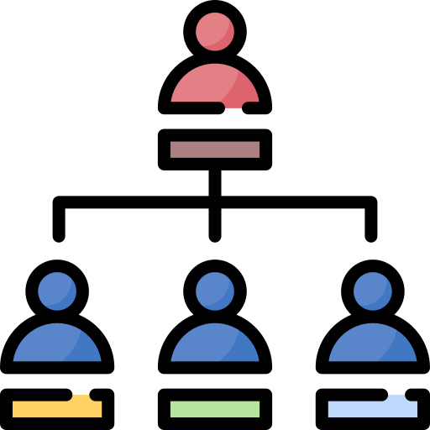


,
,
La cultura organizacional es el producto de la interacción de la cultura a nivel social, a nivel sectorial o industrial y a nivel organizacional. Las organizaciones pueden formar o deformar su cultura debido a factores exógenos como los sociales e incluso industriales.
Sociedad
Industria
Organización
Ideales
Valores Sociales
Concentración
Estructura Industrial
Etapa en el ciclo de vida empresarial
Estrategia Competitiva
Cultura Nacional
Cultura de la Industria
Elementos organizacionales
Cultura Organizacional
Ver: Fombrun (1983:143)

Slide 7
Cultura Corporativa: La Cultura como una variable interna
La Cultura como una variable: Una comparación
Contexto cultural
Sistemas Administrativos
Cultura como parte
del entorno
Cultura como una característica intrínseca de la organización
Objetivos
Sistemas socio-culturales
Tecnología y Estructura
Sistemas de Producción
Las organizaciones son el reflejo de las tensiones que emergen de la interacción de las dimensiones de la cultura: contextual e intrínseca

Slide 8

La Cultura como una metáfora primigenia para conceptualizar a las organizaciones
La cultura es un proceso cognitivo conformado por un sistema de símbolos, creencias y supuestos que definen la realidad organizacional de cada miembro de la organización
La Cultura es un artefacto epistemológico que permite entender a las organizaciones como la expresión de percepciones y significados compartidos
Las organizaciones y sus culturas pueden ser vistas como patrones en un discurso simbólico

Slide 9
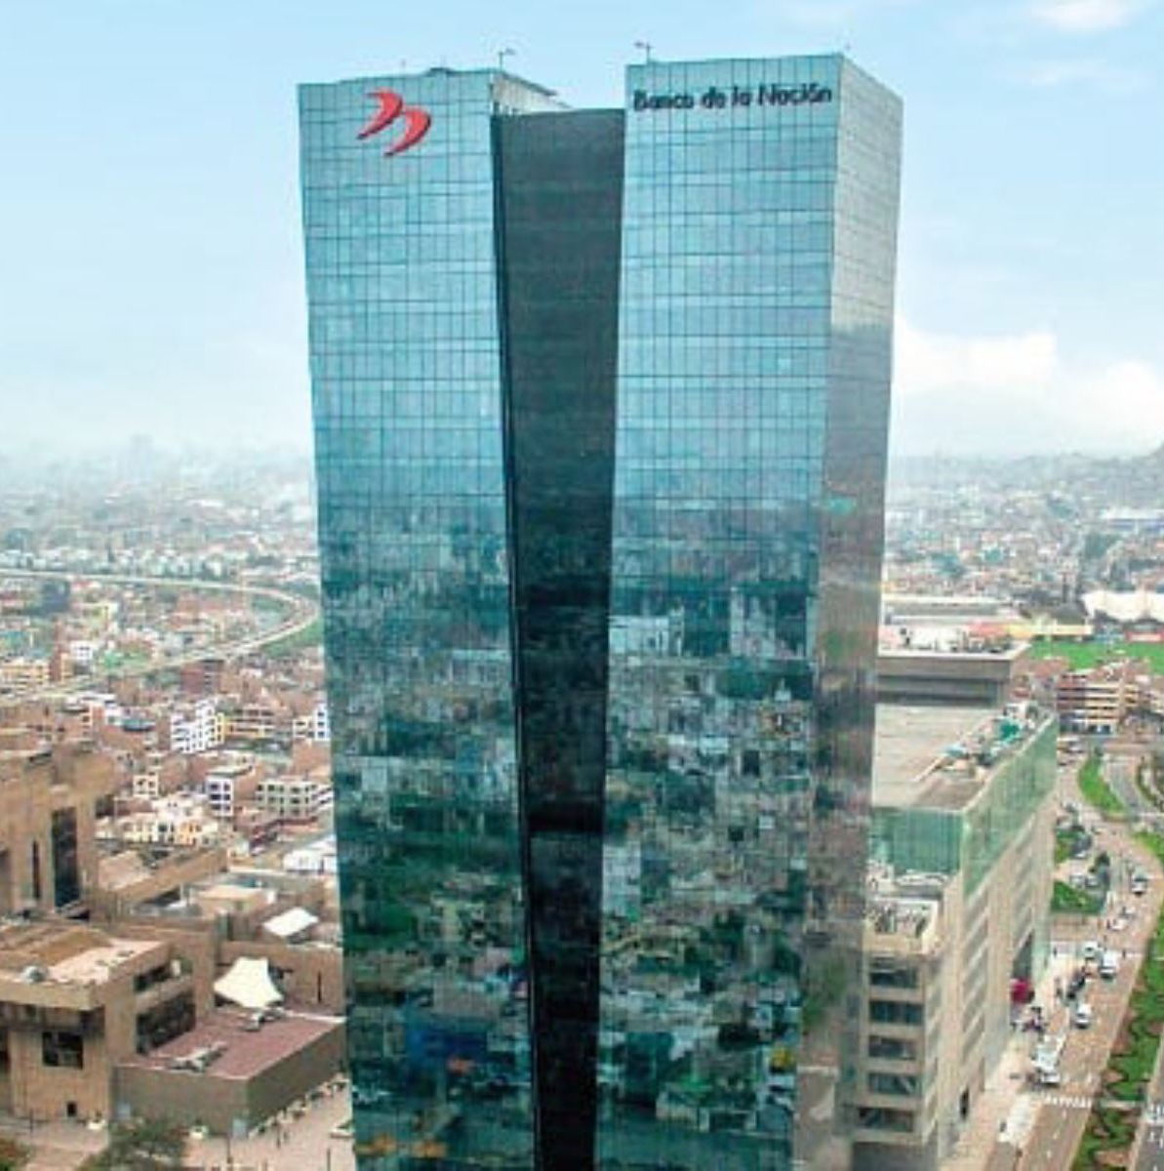
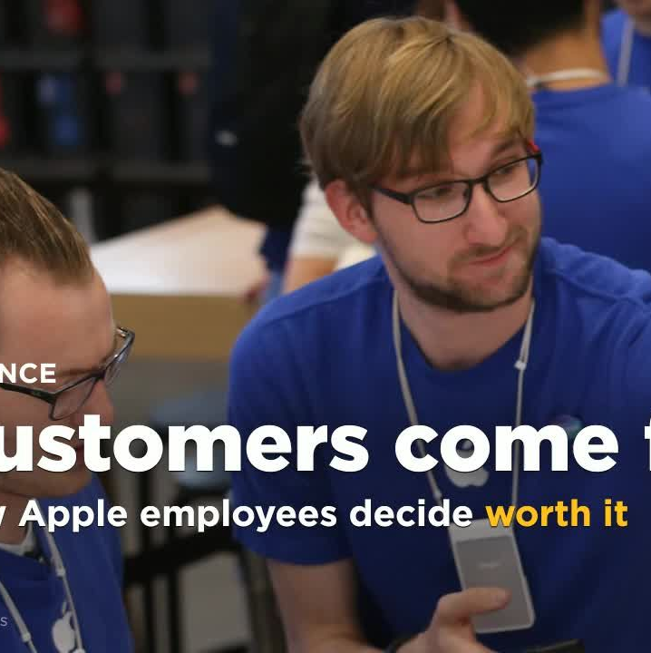
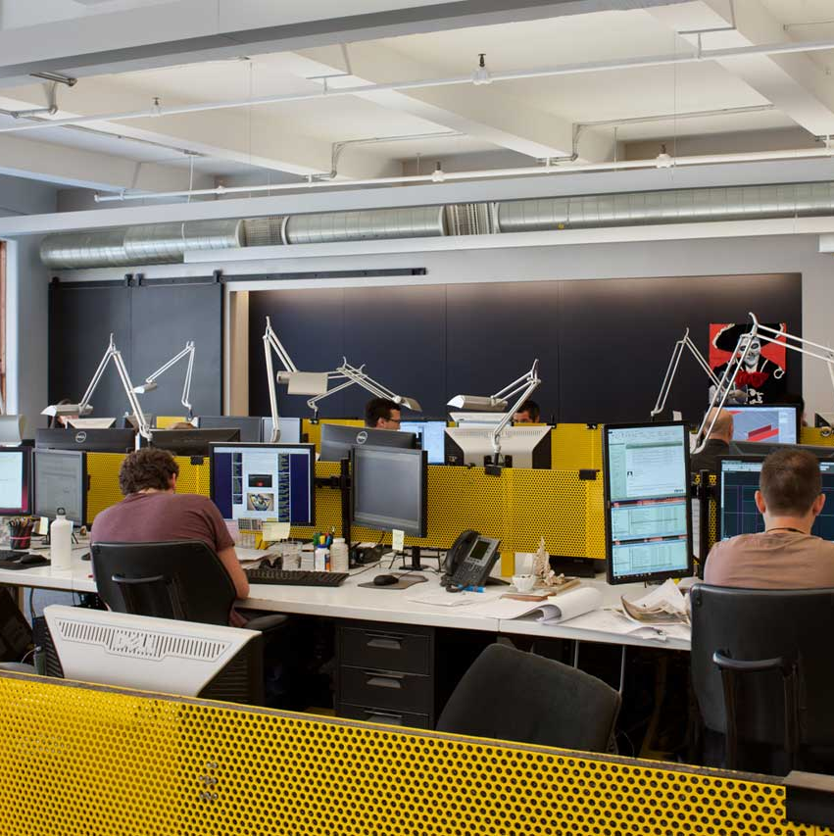


La Cultura como una metáfora primigenia: Una comparación
Arquitectónicos
Indumentaria
Layout
Estilos
Lenguaje/Jerga
Una cultura sólida, da la imagen de confianza. La solidez representada en una edificación
Un estilo de comunicación amical indica que se valora la camaradería y la confianza en el trabajo
El personal de oficina de Apple viste de manera casual. Indica una cultura relajada, para que fluyan en un mejor ambiente las ideas innovadoras
La disposición de los muebles de oficina indica que se valora la comunicación abierta entre los colegas y la disposicón a cooperar entre ellos
El empleo de una jerga o lenguaje específico (lenguaje técnico), indica el establecimiento de grupos que comparten subculturas a partir del dominio técnico de sus miembros

